Slide 1


Giornata formativa
Impatto economico dell’innovazione nella viticoltura da tavola pugliese
Foggia, 18/11/2022
1

Slide 2

INDICE
1. Metodologia
FASE AGRICOLA
2. Analisi economica – Scenario pre-innovazione (2019)
2.1 Costi e Ricavi di gestione
2.2 Ripartizione costi colturali
3. Analisi economica – Scenario post-innovazione (2021)
3.1 Innovazione tramite l’irrigazione di precisione
3.2 Risultati prova irrigazione (2021)
3.3 Costi e Ricavi di gestione
3.4 Ripartizione costi colturali
4. Confronto risultati analisi ex-ante ed ex post
4.1 Resoconto dati economici
5. Sintesi dei risultati
2

Slide 3
Metodologia
3

Slide 4
1. Metodologia
PRIMO STEP
Ricerca bibliografica relativa alla coltura della uva apirene
Confronto con il tecnico agronomo (capofila del progetto) e il Responsabile Tecnico Scientifico di progetto.
IN BASE ALLE INFORMAZIONI OTTENUTE
Messo a punto un protocollo di raccolta dati
Il protocollo è stato visionato, approvato e utilizzato dai vari partner del progetto.
I DATI
Necessari alla realizzazione dell’analisi ex ante del progetto sono stati ricevuti ed esaminati.
4

Slide 5
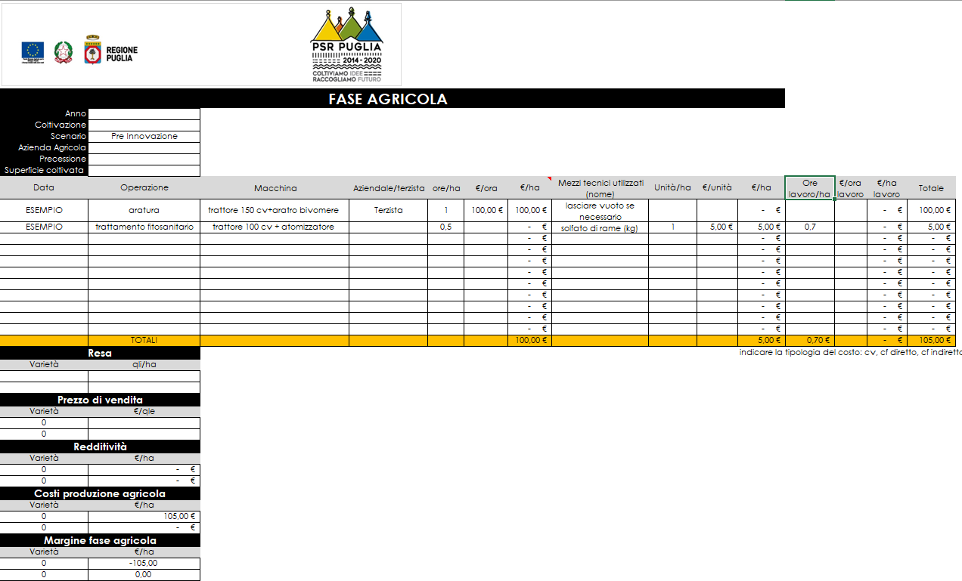
Metodologia
Esempio protocollo utilizzato per la raccolta dati
Le voci del protocollo considerano le operazioni ed i relativi costi di gestione. Non sono stati considerati invece i costi d’impianto del vigneto, non essendo parte coinvolta dall’innovazione.
5

Slide 6
Metodologia
L’innovazione applicata
L’analisi realizzata ha l’obiettivo di misurare l’impatto economico dovuto all’introduzione di un sistema d’irrigazione SMART confrontandolo con un sistema tradizionale.
Irrigazione tradizionale (CTRL): gestione empirica basata sulle conoscenze e sull'esperienza dell'agricoltore.
Irrigazione SMART: pianificazione dell'irrigazione basato sul monitoraggio del bilancio idrico del suolo e della fase fenologica dell'uva.
I dati riportati relativi ai costi per l’irrigazione (comprendono costo dell’acqua ma non comprendono il costo dell’attrezzatura utilizzata).
Il costo per 1 m³ di acqua è pari a 0,90 €.*
IRRIGAZIONE nel scenario PRE-INNOVAZIONE
6

Slide 7
FASE AGRICOLA
2. Analisi economica – Scenario pre-innovazione (2019)
7

Slide 8
  2. Analisi economica - Scenario pre-innovazione (2019)
  2.1 Costi e Ricavi di gestione
*
- Operazione di rimozione sarmenti e pulizia tralci
- Toilettatura grappolo
- Defogliazione
OPERAZIONI COLTURALI | Costi/ha
Operazioni di potatura | 1.127,00 €
Operazioni di legatura | 816,50 €
Concimazione invernale | 1.017,00 €
Operazioni di apertura/chiusura reti e teli | 5.448,00 €
Trattamento fitosanitario | 2.341,07 €
Irrigazione | 2.250,00, €
Altre operazioni * | 2.024,00 €
Raccolta | 3.345,00 €
Totale | 18.409,00 €
Resa media: 300 q/ha
Prezzo di vendita: 110,00 €
PLV: 33.000,00 €/ha
Margine fase agricola: 14.591 €/ha
8

Slide 9
  2. Analisi economica - Scenario pre-innovazione (2019)
  2.2 Ripartizione costi colturali
Analizzando il grafico sopra riportato è possibile analizzare nello specifico le operazioni colturali che pesano maggiormente sul totale dei costi sostenuti per la coltivazione dell’uva (cv Autumn Crisp). Il costo maggiore viene attribuito alle operazioni di apertura e chiusura di reti e teli (30%), seguite dalle operazioni di raccolta (18%). Il costo del irrigazione pesa del 12% sulle operazioni colturali.
9

Slide 10
3. Analisi economica – Scenario post innovazione (2021)
10

Slide 11
  3. Analisi economica - Scenario post innovazione 2021)
  3.1 Innovazione tramite l’irrigazione di precisione
Figura 1(a) Sonde Capacitive 10HS posizionate nel terreno e collegate al data logger
Figura 1 (b) Sonda Capacitiva 10HS
Le modalità di distribuzione dell’acqua si basano sul monitoraggio del bilancio idrico del suolo e dello stadio fenologico delle viti (SMART).
L'acqua è stata distribuita alle viti tramite un impianto a goccia composto da 3 gocciolatoi cha hanno una portata di 16 l/ora.
I dati agrometeorologici sono stati forniti da una stazione agrometeorologica situata a breve distanza dal sito sperimentale.
Il contenuto idrico del suolo è stato monitorato da sonde capacitive poste a -0,2 e -0,4 m di profondità del suolo (Fig. 1).
Fonti: dati e foto CREA
11
Notes:
L'irrigazione di precisione applicata è stata basata sul monitoraggio del bilancio idrico del suolo e dello stadio fenologico delle viti (SMART). L'acqua di irrigazione è stata fornita da un sistema di irrigazione a goccia con 3 gocciolatori per vite e una portata di 16 l h-1 per gocciolatore.
I dati agrometeorologici (precipitazioni giornaliere, temperature minime e massime, umidità relativa dell'aria, radiazione solare, velocità del vento) sono stati forniti da una stazione agrometeorologica situata a breve distanza dal sito sperimentale.
Il contenuto idrico del suolo (SWC, m3 m-3) nei trattamenti CTRL e SMART è stato monitorato con sonde capacitive (10HS, Decagon Devices Inc., USA) a -0,2 e -0,4 m dalla superficie del suolo in 3 repliche (Fig. 1). La tessitura del suolo è stata classificata come argillosa (USDA Soil Survey Staff, 1975).
A 0,5 m di profondità è presente una roccia madre che riduce la capacità degli apparati radicali di espandersi oltre questo strato.
Per valutare lo stato idrico della vite e monitorare l'effetto del programma di irrigazione, il potenziale idrico del fusto a mezzogiorno è stato misurato su 10 foglie di maturità simile per trattamento, con una camera a pressione (Soilmoisture Equipment Corp., Santa Barbara CA, USA) una o due volte al mese in 5 viti per trattamento. Il potenziale idrico del fusto è stato misurato su foglie che erano state imbustate con un foglio di plastica e un foglio di alluminio per almeno un'ora prima della misurazione, per evitare la loro traspirazione e che il loro potenziale idrico raggiungesse l'equilibrio con quello del fusto. Le uve sono state raccolte commercialmente alla fine di ottobre, quando hanno raggiunto ~18°Brix. Su 20 grappoli per trattamento sono stati valutati i seguenti parametri: peso del grappolo e dell'acino, diametro dell'acino. Sul succo d'uva sono stati valutati i solidi solubili totali (T.S.S.) mediante rifrattometro digitale (Atago Co. Ltd., Giappone), il pH e l'acidità titolabile espressa in acido tartarico (T.A., neutralizzazione con NaOH 0,1 N).
Secondo i risultati preliminari di questo studio, l'applicazione di un'irrigazione di precisione ha favorito lo stato idrico e le dimensioni di grappoli e acini, probabilmente in relazione a una maggiore attività metabolica. Inoltre, da questo studio emerge l'utilità del potenziale idrico del fusto a mezzogiorno come strumento interessante per il monitoraggio dell'irrigazione sulle viti da tavola. Valutando l'intero periodo di riferimento, dal germogliamento alla vendemmia (aprile-ottobre), l'utilizzo della tecnica irrigua "SMART" ha portato a un utilizzo sostenibile della risorsa idrica (CTRL 140,1 mm, SMART 122,1 mm). Questo approccio ha permesso di generare un risparmio sia economico che di risorse idriche.

Slide 12
  3. Analisi economica - Scenario post innovazioni (2021)
  3.2 Risultati prova irrigazione (2021)
Sistema di irrigazione | Irrigazione tradizionale (CTRL) | Irrigazione SMART
Resa Media (q/ha) | 352,1 | 375,8
Peso del mazzo (g) | 498.96 | 680,04
Peso dell'acino (g) | 7,60 | 9,10
Nella prova di campo fatta nel annata 2021, si nota che l’irrigazione di tipo SMART porta un aumento non solamente del peso del mazzo e dell’acino ma anche della resa ottenuta.
Fonti: Elaborazioni dati CREA

Slide 13
  3. Analisi economica - Scenario post innovazioni (2021)
  3.3 Costi e Ricavi di gestione
OPERAZIONI COLTURALI | Costi/ha
Operazioni di potatura | 1.127,00 €
Operazioni di legatura | 782,00 €
Concimazione invernale | 1.017,00 €
Operazioni di apertura/chiusura reti e teli | 5.448,00 €
Trattamento fitosanitario | 2.356,07 €
Altre operazioni | 2.024,00 €
Raccolta | 2.645,00 €
Irrigazione tradizionale (CTRL)
Quantità di acqua (m³ ha⁻¹⁾) | 3.388,06
Irrigazione SMART
Quantità di acqua (m³/ha ⁻¹) | 3.037,85

Slide 14
  3. Analisi economica - Scenario post innovazioni (2021)
  3.3 Costi e Ricavi di gestione
Se si ipotizzasse che il conto colturale sia lo stesso in tutte e due tipologie di irrigazione, otteniamo due scenari per le due tipologie di irrigazione testate.
Irrigazione tradizionale (CTRL)
OPERAZIONI COLTURALI | Costi/ha
Operazioni di potatura | 1.127,00 €
Operazioni di legatura | 782,00 €
Concimazione invernale | 1.017,00 €
Operazioni di apertura/chiusura reti e teli | 5.448,00 €
Trattamento fitosanitario | 2.356,07 €
Altre operazioni | 2.024,00 €
Raccolta | 2.645,00 €
Irrigazione | 3.727 €
Totale | 19.165,94 €
Irrigazione SMART
OPERAZIONI COLTURALI | Costi/ha
Operazioni di potatura | 1.127,00 €
Operazioni di legatura | 782,00 €
Concimazione invernale | 1.017,00 €
Operazioni di apertura/chiusura reti e teli | 5.448,00 €
Trattamento fitosanitario | 2.356,07 €
Altre operazioni | 2.024,00 €
Raccolta | 2.645,00 €
Irrigazione | 3.342 €
Totale | 18.780,71€
Il costo dell’irrigazione SMART è sceso del 12% rispetto al costo sostenuto per l’irrigazione tradizionale.

Slide 15
  3. Analisi economica - Scenario post innovazioni (2021)
  3.4 Ripartizione costi colturali
Il costo del irrigazione rapportato al costo colturale totale si riduce del 1% quando si impiega l’irrigazione SMART.
15

Slide 16
4. Confronto analisi ex-ante ed ex post

Slide 17
  4. Confronto analisi irrigazione CTRL vs SMART
  4.1 Resoconto dati economici
 | Situazione Irrigazione CTRL | Irrigazione SMART
Resa (qli/ha) | 352,1 | 375,81
Prezzo di vendita (€/qli) | 110 | 110
PLV (€/ha) | 38.731,00 | 41.339,00
Costi totali (€/ha) | 19.165,9 | 18.780,71
Margine operativo (€/ha) | 19.565,06 | 22.558,40
Dall’ analisi dei dati economici riportati si evince che :
Mantenendo lo stesso prezzo di vendita dell'uva, e ipotizzando il costo dell’ irrigazione usato in precedenza, il prodotto lordo vendibile aumenterebbe grazie alla crescita della resa.
Aumenta il margine operativo lordo che passa da 19.565,06€ a 22.558,40€ grazie anche alla diminuzione della quantità di acqua usata.-non considerando eventuali costi di ammortamente dei investimenti neccessari.
17

Slide 18
  5. Sintesi dei risultati
A valle dei risultati riportati possiamo concludere che:
Si osserva che l’implementazione di una irrigazione SMART comporterebbe una riduzione dei costi del 12% rispetto a quella tradizionale.(restanti costi colturali assunti constanti)
La possibile riduzione del costo dell'irrigazione SMART avrebbe un impatto positivo sui ricavi e sul margine operativo ottenibile.
L'implementazione dell’irrigazione SMART potrebbe portare un aumento della resa e della qualità del prodotto finale. (Cappelluti et al, 2022)
L’analisi ha approfondito l’impatto economico apportato dall’irrigazione SMART, impostata sul monitoraggio del bilancio idrico del suolo e della fase fenologica dell’uva.
18

Slide 19
Contatti
Areté s.r.l.
Via del Gomito, 26/4
40127 Bologna
Tel +39 051 4388500
Fax +39 051 511186
info@areteonline.net
Mauro Bruni
mbruni@areteagrifood.com
Iudita Sampalean
isampalean@areteagrifood.com
Nicolò Sansoni
nsansoni@areteagrifood.com
Carlo Giua
cgiua@areteagrifood.com
19

